Slide 1
5. Konflikt państwa z kościołem katolickim
1958 r. akcja zdejmowania krzyży ze ścian szkolnych i usunięcie nauki religii ze szkół
Zniesienie dni wolnych od pracy przypadających w święta katolickie - 6 stycznia i 15 sierpnia
powoływanie kleryków do wojska
utrudnianie budowy nowych kościołów
laicyzacja społeczeństwa – nie ma miejsca w życiu Polaków dla Boga, krytyka duchownych i wiary w mediach
list 34 – Antoni Słonimski autor listu otwartego, skrytykował politykę kulturalną państwa, podpisany przez 34 wybitnych twórców kultury - 1964r.

Slide 2
Obchody Milenium (Tysiąclecia) Chrztu Polski - 1966 rok
„Wybaczamy i prosimy o wybaczenie” – orędzie biskupów polskich do biskupów niemieckich 1965 r. wzywające oba narody do pojednania za krzywdy historyczne
władze komunistyczne przeciwne pojednaniu biskupów o zdradę narodu polskiego
obchody kościelne Milenium (Tysiąclecia) Chrztu Polski - 1966 rok – bez udziału papieża Pawła VI, na którego przyjazd do Polski nie zgodził się Gomułka
obchody państwowe - akcja budowa 1000 szkół na 1000 lecie istnienia państwa polskiego

Slide 3
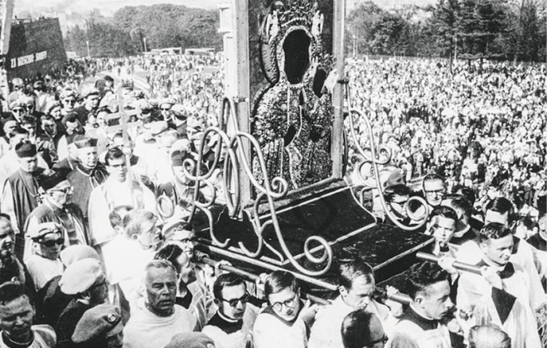
Kościelne obchody 1000 – lecia Chrztu Polski

Slide 5
Otwarcie szkoły - „tysiąclatka”

